Slide 2


预习检查
集中测试
什么是CSS？
CSS3的基本语法结构是什么？
CSS3的基本选择器有哪几种？语法规则是什么？
CSS3的高级选择器有哪些？
在HTML中引入CSS样式的几种方式是什么？
Notes:
教学指导：
1、对第2个问题，学习能够回答出由选择器、声明构成就可以了
2、对第3个问题，学员能够说出行内样式、内部样式表和外部样式表就可以了

Slide 3


回顾与作业点评
回顾
常用的表单元素有哪些？
使用什么属性可以作表单的初步验证？
请找出下面代码的错误之处
点评作业的提交情况和共性问题
<input name="userName" type="text" value="zhangsan" readonly =readonly />
<input name="btn" type="submit" disabled =" disabled " value="提交" />
作业点评
Notes:
教学指导：
回顾：上次课的教学内容和学员已学过的相关技术内容
作业点评：点评作业的提交情况和共性问题，目的是给学员作业反馈以促进学员完成作业的积极性

Slide 4
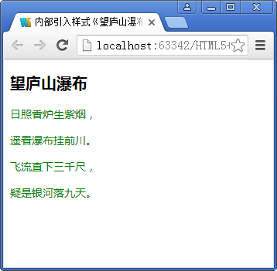
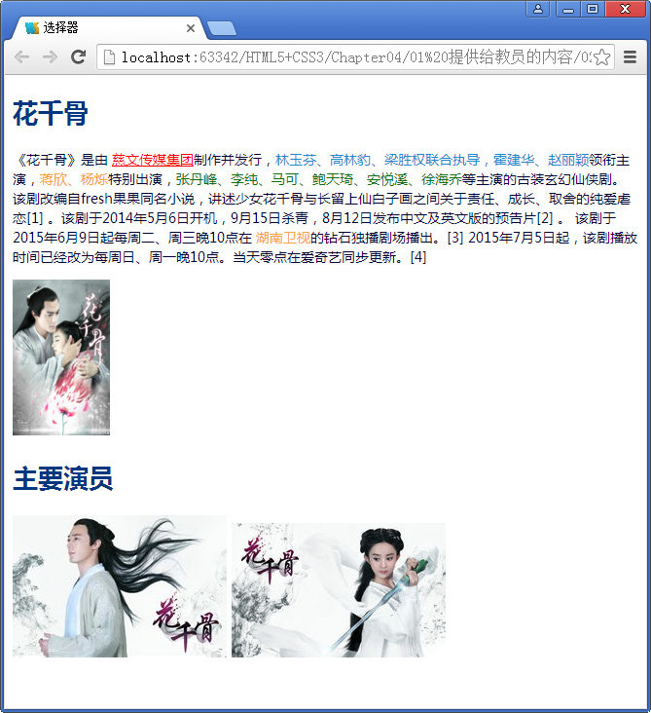
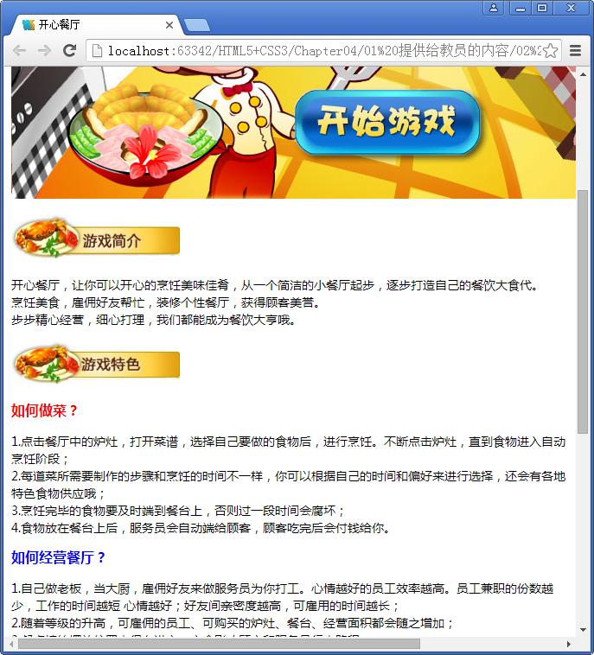
本章任务
制作《望庐山瀑布》
制作影视简介
制作开心餐厅介绍页面

Slide 5


本章目标
会使用行内样式、内部样式表和外部样式表三种方式为HTML5文档添加CSS样式
会使用CSS3的基本选择器设置字体大小和颜色
会使用复合选择器为特定的网页元素添加CSS样式
会使用CSS3高级选择器为网页元素添加CSS样式

Slide 6

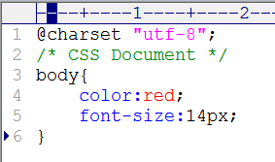
什么是CSS
CSS的概念
Cascading Style Sheet 级联样式表
表现HTML或XHTML文件样式的计算机语言
包括对字体、颜色、边距、高度、宽度、背景图片、网页定位等设定

Slide 7



CSS在网页中的应用
Notes:
教学指导：
1、首先介绍什么是CSS
2、然后对比讲解使用CSS和没有使用CSS的两个相同的HTML代码页面显示效果，说明CSS的重要性
3、最后根据图说明CSS在网页中的应用

Slide 8
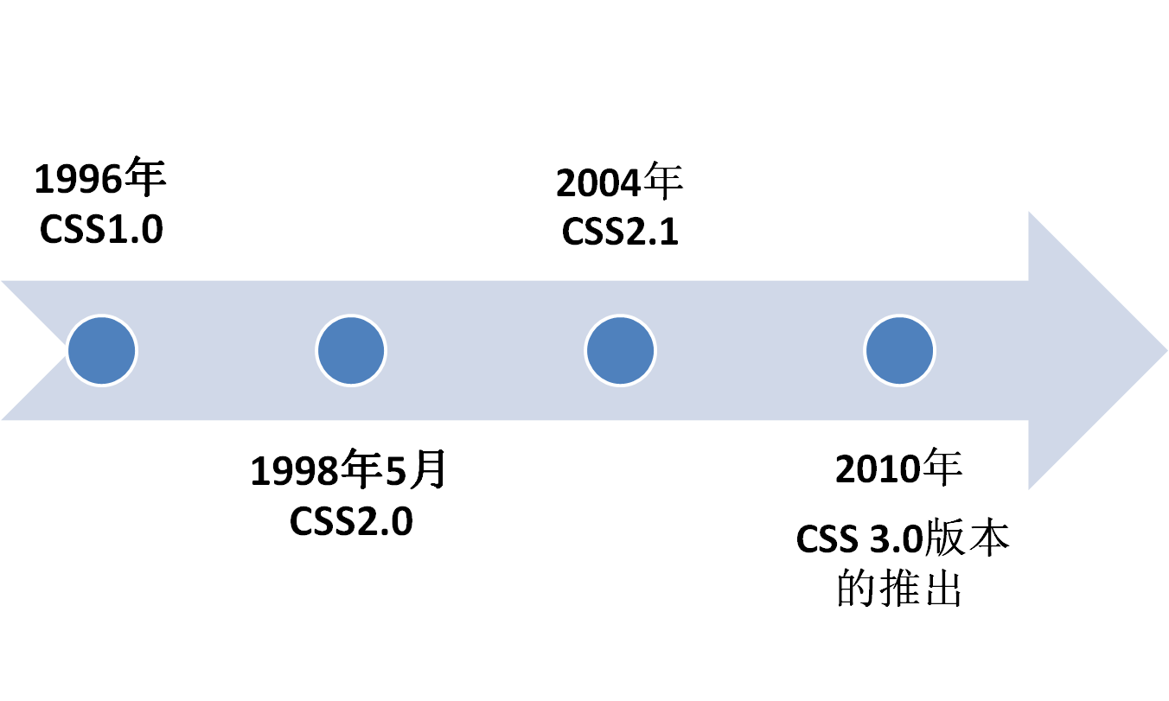
CSS的发展史
Notes:
CSS1.0 读者可以从其他地方去使用自己喜欢的设计样式去继承性地使用样式；
CSS2.0 融入了DIV+CSS的概念，提出了HTML结构与CSS样式表的分离
CSS2.1 融入了更多高级的用法，如浮动，定位等。
CSS3.0 它包括了CSS2.1下的所有功能，是目前最新的版本，它向着模块化的趋势发展，又加了很多使用的新技术，如字体、多背景、圆角、阴影、动画等高级属性，但是它需要高级浏览器的支持。
由于现在IE 6、IE 7使用比例已经很少，对市场企业进行调研发现使用CSS3的频率大幅增加，学习CSS3已经成为一种趋势，因此本书会讲解最新的CSS3版本
技术顾问说明本课程中主要讲解css2.1和css3

Slide 9
CSS的优势
内容与表现分离
网页的表现统一，容易修改
丰富的样式，使得页面布局更加灵活
减少网页的代码量，增加网页的浏览速度，节省网络带宽
运用独立于页面的CSS，有利于网页被搜索引擎收录

Slide 10


CSS的基本语法2-1
CSS基本语法结构
语法
选择器
属性
值
选择器 { 声明1;
声明2;
…… }
h1 {
font-size:12px;
color:#F00;
}
声明
经验
!
CSS的最后一条声明后的“;”可写可不写，但是，基于W3C标准规范考虑，建议最后一条声明的结束“;” 都要写上
Notes:
教学指导：
1、首先讲解CSS的基本语法结构，由选择器和声明构成
2、然后对照具体的样式详细讲解语法，强调声明必须在{ }中
3、最后说明基本W3C的规范，每条声明后的;都要写上

Slide 11
CSS的基本语法2-2
style标签
<style type="text/css">
h1 {
font-size:12px;
color:#F00;
}
</style>
Notes:
教学指导：
1、讲解CSS样式如何在HTML中应用，引入style标签的应用
2、讲解style标签，说明type=“text/css的用法
3、说明style标签在HTML文档中的位置，在<head>与</head>之间

Slide 12
HTML中引入CSS样式7-1
行内样式
内部样式表
外部样式表
Notes:
教学指导：
介绍在HTML引入CSS样式表有3种方法即可，后面详细讲解各种方法

Slide 13

HTML中引入CSS样式7-2
行内样式
使用style属性引入CSS样式
示例
<h1 style="color:red;">style属性的应用</h1>
<p style="font-size:14px; color:green;">直接在HTML标签中设置的样式</p>
Notes:
教学指导：
1、讲解使用style属性在标签中引入CSS样式的用法
2、说明使用style属性设置CSS样式仅对当前的HTML标签起作为，并且是写在HTML标签中的
3、总结说明这种方式不能起到内容与表现相分离，本质上没有体现出CSS的优势，因此不推荐使用。

Slide 14
HTML中引入CSS样式7-3
内部样式表
CSS代码写在<head>的<style>标签中
优点
方便在同页面中修改样式
缺点
不利于在多页面间共享复用代码及维护，对内容与样式的分离也不够彻底
<style>
h1{color: green; }
</style>
Notes:
教学指导
1、讲解什么是内部样式表，说明前面的例子全部都是使用了内部样式表
2、讲解使用内部样式表的优点和缺点
3、最后总结引出外部样式表

Slide 15
HTML中引入CSS样式7-4
外部样式表
CSS代码保存在扩展名为.css的样式表中
HTML文件引用扩展名为.css的样式表，有两种方式
链接式
导入式
Notes:
教学指导
1、讲解什么是外部样式表
2、介绍HTML引入外部样式表的两种方法

Slide 16

HTML中引入CSS样式7-5
外部样式表
链接外部样式表
语法
文件路径
使用外部样式表
文件类型
<head>
……
<link href="style.css" rel="stylesheet" type="text/css" />
……
</head>
演示示例1：链接外部样式表
Notes:
教学指导：
1、讲解使用<link>标签链接外部样式表，并讲解各参数的含义，<link>标签必须放在<head>标签中
2、讲解外部样式表的优点，在网站中的广泛应用
3、最后演示示例，演示示例时从示例3的状态开始演示，首先把示例3中内部样式表中的CSS样式保存在一个css样式表中，然后再在HTML中使用<link>标签链接外样式表，最后再在浏览器中查看页面效果，再次说明外部样式表在网页中的优点和广泛应用

Slide 17
HTML中引入CSS样式7-6
外部样式表
导入外部样式表
语法
<head>
……
<style type="text/css">
<!--
@import url("style.css");
-->
</style>
</head>
演示示例2：导入外部样式表
Notes:
教学指导：
1、讲解使用@import导入外部样式表，讲解各参数的含义
2、然后演示示例5，把示例4中的链接外部样式表方法修改为导入外部样式表的方法，
3、演示示例时，修改上一页的示例，把链接式改变导入式，边演示边讲解，最后再在浏览器中查看页面效果，说明两者页面显示效果一样

Slide 18
HTML中引入CSS样式7-7
链接式与导入式的区别
<link/>标签属于XHTML，@import是属于CSS2.1
使用<link/>链接的CSS文件先加载到网页当中，再进行编译显示
使用@import导入的CSS文件，客户端显示HTML结构，再把CSS文件加载到网页当中
@import是属于CSS2.1特有的，对不兼容CSS2.1的浏览器是无效的
Notes:
教学指导：
1、<link/>标签是属于XHTML范畴的，@import是属于CSS2.1中特有的。
2、使用<link/>链接的CSS是客户端浏览网页时先将外部CSS文件加载到网页当中，然后再进行编译显示，所以这种情况下显示出来的网页与用户预期的效果一样，即使网速再慢也一样的效果。
3、使用@import导入的CSS文件，客户端在浏览网页时是先将HTML结构呈现出来，再把外部CSS文件加载到网页当中，当然最终的效果也与使用<link/>链接文件效果一样，只是当网速较慢时会先显示没有CSS统一布局的HTML网页，这样就会给用户很不好的感觉。这个也是现在目前大多少网站采用链接外部样式表的主要原因。
4、由于@import是属于CSS2.1中特有的，因此对于不兼容CSS2.1的浏览器来说就是无效的。

Slide 19
CSS样式优先级
行内样式>内部样式表>外部样式表
就近原则
演示示例3：3种引入样式方式优先级
Notes:
就近原则：越接近标签的样式优先级越高

Slide 20

学员操作—制作《望庐山瀑布》
练习
需求说明
使用标题标签和段落标签制作李白的诗《望庐山瀑布》，诗正文字体颜色为绿色，字体大小为14px
完成时间：10分钟
Notes:
教学指导：
1、打开页面，根据页面效果讲解需求
2、学员独立完成页面的制作，技术顾问巡视指导

Slide 21
共性问题集中讲解
常见问题及解决办法
代码规范问题
调试技巧
共性问题集中讲解
Notes:
教学指导：
xxxxxxx

Slide 22
CSS3基本选择器3-1
标签选择器
类选择器
ID选择器
HTML标签作为标签选择器的名称
<h1>…<h6>、<p>、<img/>
属性
值
语法
p { font-size:16px;}
标签选择器
声明
演示示例4：标签选择器
Notes:
教学指导：
1、首先介绍三种选择器，然后讲解标签选择器，说明什么是标签选择器
2、然后演示示例，边演示边讲解，演示如何在HTML中创建CSS样式及如何创建标签选择器，HTML如何应用标签选择器，最后在浏览器中查看页面效果，说明标签选择器声明后立即对标签产生作用
3、最后总结标签选择器的语法结构

Slide 23
CSS3基本选择器3-2
标签选择器
类选择器
ID选择器
<标签名 class= "类名称">标签内容</标签名>
属性
值
类名称
语法
.class { font-size:16px;}
类选择器
声明
演示示例5：类选择器
Notes:
教学指导：
1、讲解一些特殊的实现效果，单纯使用标签选择器不能实现，从而引出类选择器
2、对比标签选择器进行讲解，强调选择器名称不一样，再讲解如何在HTML标签中应用类选择器
3、最后演示示例，边演示边讲解，演示如何在HTML中创建类选择器，以及HTML如何应用类选择器，最后在浏览器中查看页面效果，说明类选择器在网页中的应用

Slide 24
CSS3基本选择器3-3
标签选择器
类选择器
ID选择器
属性
值
id名称
语法
#id { font-size:16px;}
id选择器
声明
演示示例6：ID选择器
Notes:
教学指导：
1、对比类选对器和标签选择器讲解ID选择器的语法结构
2、强调ID选择器的名称就是HTML中标签的ID名称
3、最后演示示例，边演示边讲解，演示如何在HTML中创建ID选择器，以及在HTML如何设置ID，最后在浏览器中查看页面效果，说明ID选择器如何应用到对应的标签中，以及ID选择器在网页中的应用

Slide 25
小结
标签选择器直接应用于HTML标签
类选择器可在页面中多次使用
ID选择器在同一个页面中只能使用一次

Slide 26

基本选择器的优先级
ID选择器>类选择器>标签选择器
标签选择器是否也遵循“就近原则”？
不遵循，无论是哪种方式引入CSS样式，一般都遵循ID选择器 > class类选择器 > 标签选择器的优先级
思考
演示示例7：3种基本选择器的优先级

Slide 27
学员操作—制作影视简介
练习
需求说明
制作影视简介，标题使用<h2>标签，其他文本均放在段落标签<p>中，超链接使用<a>，图片使用<img>
使用外部引入CSS样式的方式为网页设置样式
使用标签选择器设置标题h2的字体颜色为#003580
使用ID选择器设置p段落的文字，字体为14px，颜色为#000033
使用类选择器设置p段落文字中的不同颜色值， 从左到右颜色值分别为#F00、#1F87CC、#FAA53B、#0D7114
使用类选择器设置第一张图片的宽度为100px，高度为160px
使用类选择器设置最后两张图片的宽度为200px，高度为130px
完成时间：15分钟
Notes:
教学指导：
1、打开页面，根据页面效果讲解需求
2、学员独立完成页面的制作，技术顾问巡视指导

Slide 28
共性问题集中讲解
常见问题及解决办法
代码规范问题
调试技巧
共性问题集中讲解
Notes:
教学指导：
xxxxxxx

Slide 29
CSS的高级选择器
层次选择器
结构伪类选择器
属性选择器
Notes:
教学指导：
1、

Slide 30
层次选择器
选择器 | 类 型 | 功能描述
E F | 后代选择器 | 选择匹配的F元素，且匹配的F元素被包含在匹配的E元素内
E>F | 子选择器 | 选择匹配的F元素，且匹配的F元素是匹配的E元素的子元素
E+F | 相邻兄弟选择器 | 选择匹配的F元素，且匹配的F元素紧位于匹配的E元素后面
E~F | 通用兄弟选择器 | 选择匹配的F元素，且位于匹配的E元素后的所有匹配的F元素
演示示例8：层次选择器
Notes:
教学指导：
1、分别讲解每种选择器的作用
2、演示示例8，初始样子，然后逐一讲解每种选择器

Slide 31
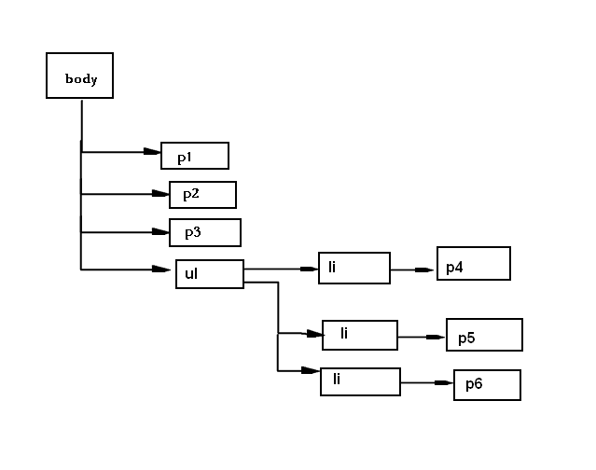
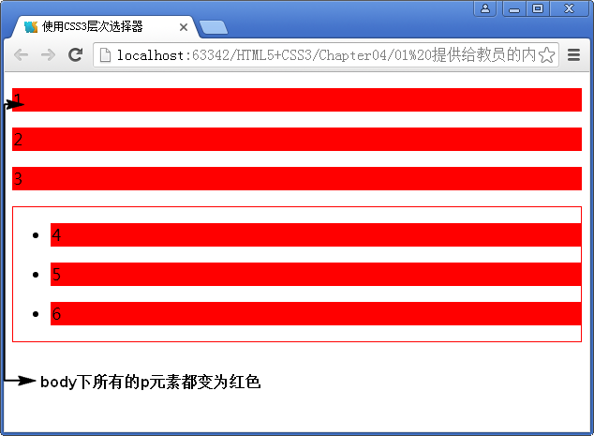

后代选择器
语法
body p{ background: red; }
注意
后代选择器两个选择符之间必须要以空格隔开，中间不能有任何其他的符号插入
演示示例8：层次选择器
Notes:
教学指导：
1、
2、

Slide 32
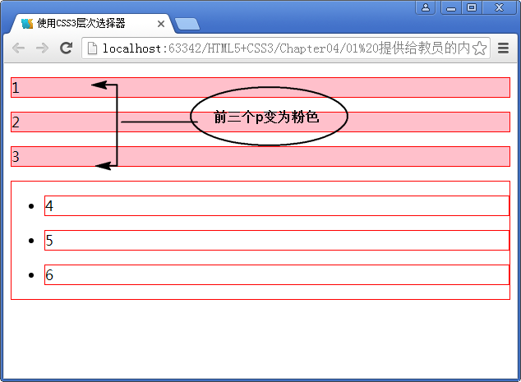
子选择器
语法
body>p{ background: pink; }
演示示例8：层次选择器
Notes:
教学指导：
1、
2、

Slide 33
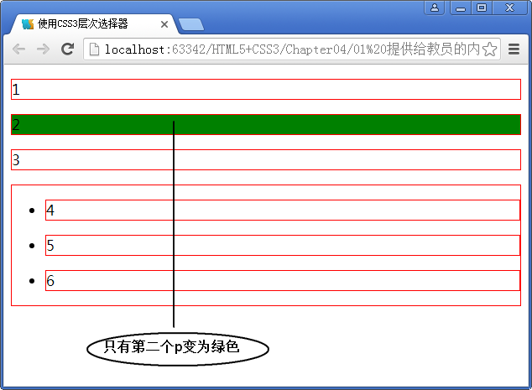
相邻兄弟选择器
语法
.active+p { background: green; }
演示示例8：层次选择器
Notes:
教学指导：
1、
2、

Slide 34
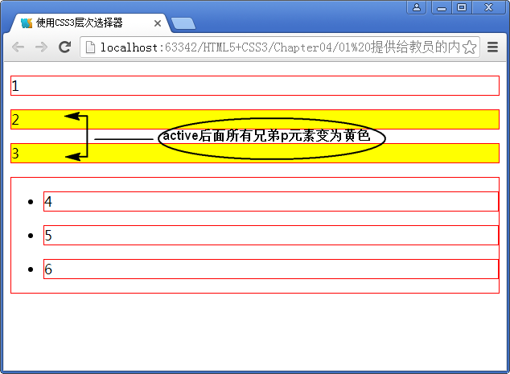
通用兄弟选择器
语法
.active~p{ background: yellow; }
演示示例8：层次选择器
Notes:
教学指导：
1、
2、

Slide 35
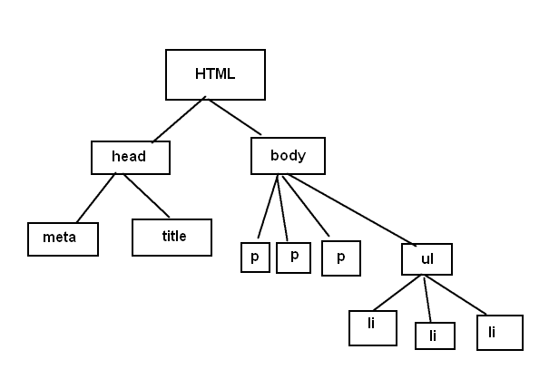
结构伪类选择器3-1
示例
<html>
<head lang="en">
<meta charset="UTF-8">
<title>使用CSS3结构伪类选择器</title>
</head>
<body>
<p>p1</p><p>p2</p><p>p3</p>
<ul>
<li>li1</li><li>li2</li><li>li3</li>
</ul>
</body>
</html>
演示示例9：结构伪类选择器
Notes:
教学指导：
1、

Slide 36
学员操作—制作开心餐厅页面
练习
需求说明
使用外部引入CSS样式的方式完成页面样式的设置
所有的文字放在段落标签中
所有的标题放在<h2>标签中
所有段落标签中的文本字体大小为14px
把body的后代元素h2字体设置为16px
使用类选择器设置第一个h2元素的字体颜色为红色
使用通用兄弟选择器把第一个h2元素后面的所有兄弟h2元素设置为蓝色
使用子选择器把第一张图片设置为宽度887px，高度为439px
完成时间：15分钟
Notes:
教学指导：
1、根据效果图讲解页面需求，然后让学员自己制作
2、课堂上学员使用外部样式表的方式制作页面，如果时间富余再使用内部样式表和行内样式的方式制作页面，如果没有时间则课下学员练习另外两种引入CSS的方式制作页面
3、学员独立制作页面，技术顾问巡视指导

Slide 37
共性问题集中讲解
常见问题及解决办法
代码规范问题
调试技巧
共性问题集中讲解
Notes:
教学指导：
xxxxxxx

Slide 38
结构伪类选择器3-2
选择器 | 功能描述
E:first-child | 作为父元素的第一个子元素的元素E
E:last-child | 作为父元素的最后一个子元素的元素E
E F:nth-child(n) | 选择父级元素E的第n个子元素F，（n可以是1、2、3），关键字为even、odd
E:first-of-type | 选择父元素内具有指定类型的第一个E元素
E:last-of-type | 选择父元素内具有指定类型的最后一个E元素
E F:nth-of-type(n) | 选择父元素内具有指定类型的第n个F元素
演示示例9：结构伪类选择器
Notes:
教学指导：
1、标红的重点强调下，其他的可以略讲

Slide 39
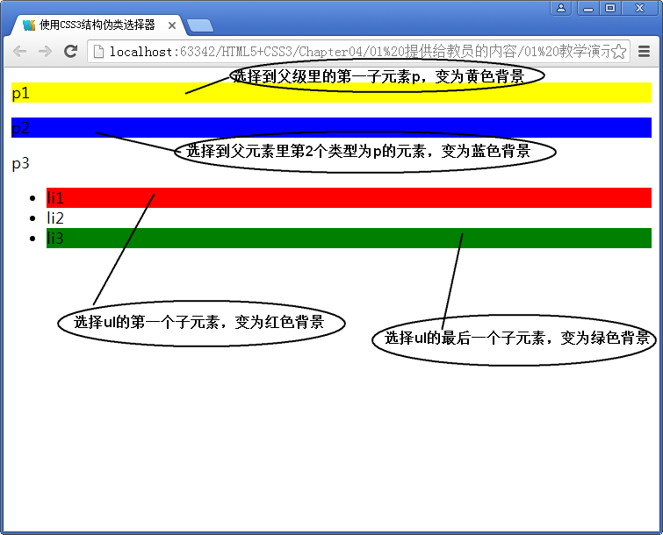
结构伪类选择器3-3
示例
ul li:first-child{ background: red;}
ul li:last-child{ background: green;}
p:nth-child(1){ background: yellow;}
p:nth-of-type(2){ background: blue;}
演示示例9：结构伪类选择器
Notes:
教学指导：
1、

Slide 40
小结
使用E F:nth-child(n)和E F:nth-of-type(n)的 关键点
E F:nth-child(n)在父级里从一个元素开始查找，不分类型
E F:nth-of-type(n)在父级里先看类型，再看位置
Notes:
教学指导：
1、

Slide 41
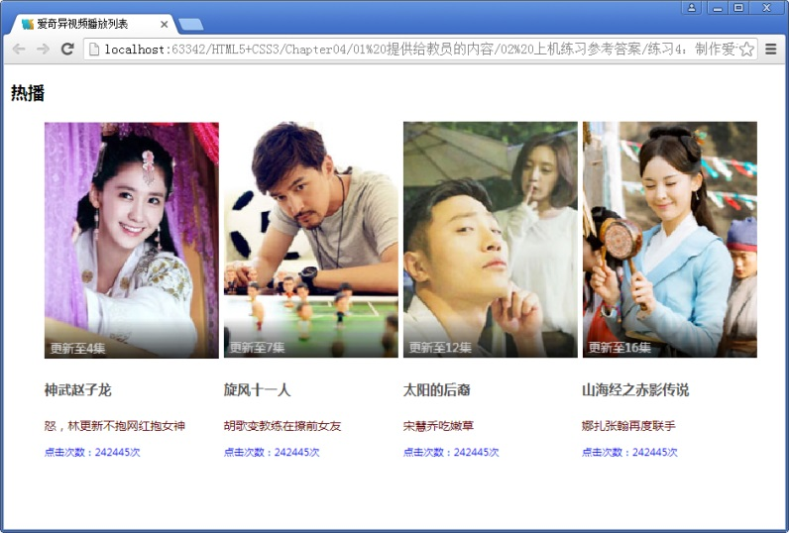
学员操作—制作爱奇异视频播放列表
练习
需求说明
使用无序列表来布局
影视名称用标题标签
文字描述使用p元素
使用结构伪类选择器选择li元素下的标题元素，并设置字体大小为16px，字体颜色为#4D4D4D
使用结构伪类选择器选择li下第一个p元素，设置字体大小为14px，字体颜色为 #640000
使用结构伪类选择器选择li下第二个p元素，设置字体大小为12px，字体颜色为蓝色
完成时间：20分钟
Notes:
教学指导：
1、根据效果图讲解页面需求，然后让学员自己制作
2、学员独立制作页面，技术顾问巡视指导

Slide 42
共性问题集中讲解
常见问题及解决办法
代码规范问题
调试技巧
共性问题集中讲解
Notes:
教学指导：
xxxxxxx

Slide 43
属性选择器
属性选择器 | 功能描述
E[attr] | 选择匹配具有属性attr的E元素
E[attr=val] | 选择匹配具有属性attr的E元素,并且属性值为val（其中val区分大小写）
E[attr^=val] | 选择匹配元素E，且E元素定义了属性attr，其属性值是以val开头的任意字符串
E[attr$=val] | 选择匹配元素E，且E元素定义了属性attr，其属性值是以val结尾的任意字符串
E[attr*=val] | 选择匹配元素E，且E元素定义了属性attr，其属性值包含了“val”，换句话说，字符串val与属性值中的任意位置相匹配
演示示例10：属性选择器
Notes:
教学指导：
1、

Slide 44
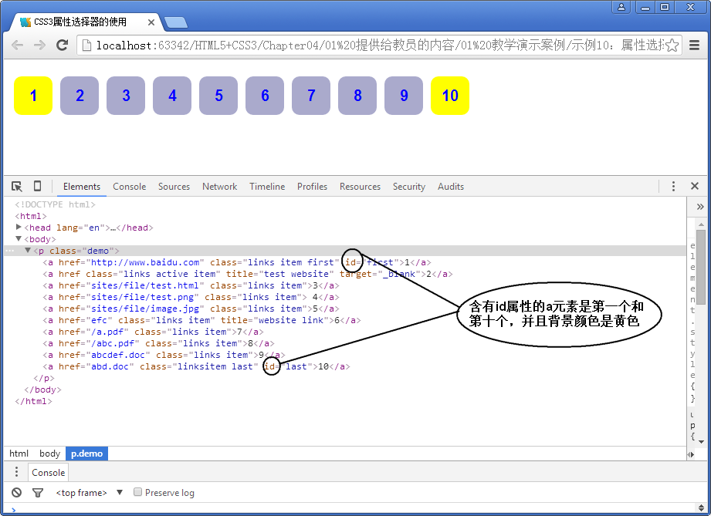
E[attr]属性选择器
语法
a[id] { background: yellow; }
演示示例10：属性选择器
Notes:
教学指导：
1、
2、

Slide 45
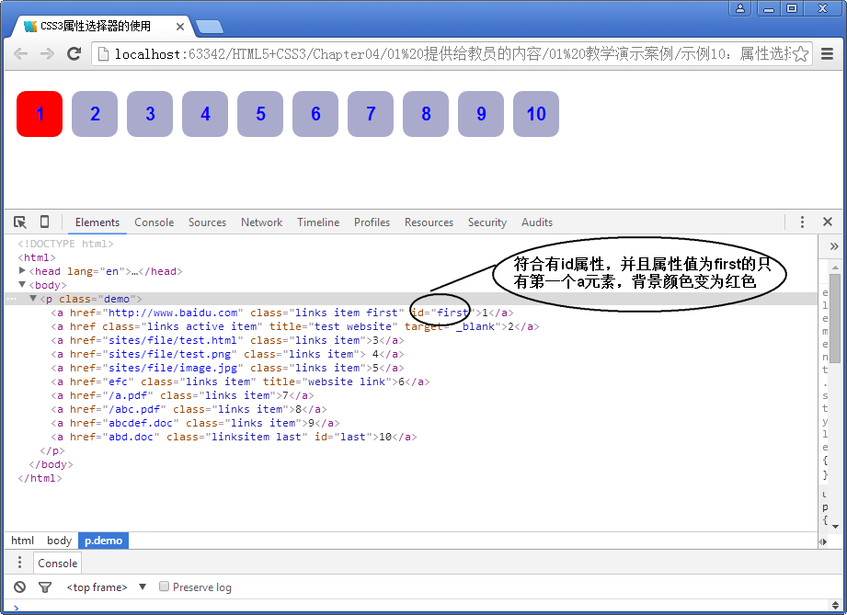
E[attr=val]属性选择器
语法
a[id=first] { background: red; }
演示示例10：属性选择器
Notes:
教学指导：
1、
2、

Slide 46
E[attr=val]属性选择器
语法
a[id=first] { background: red; }
注意
E[attr=val]属性选择器中，属性和属性值必须完全匹配才能被选中
演示示例10：属性选择器
Notes:
教学指导：
1、
2、

Slide 47
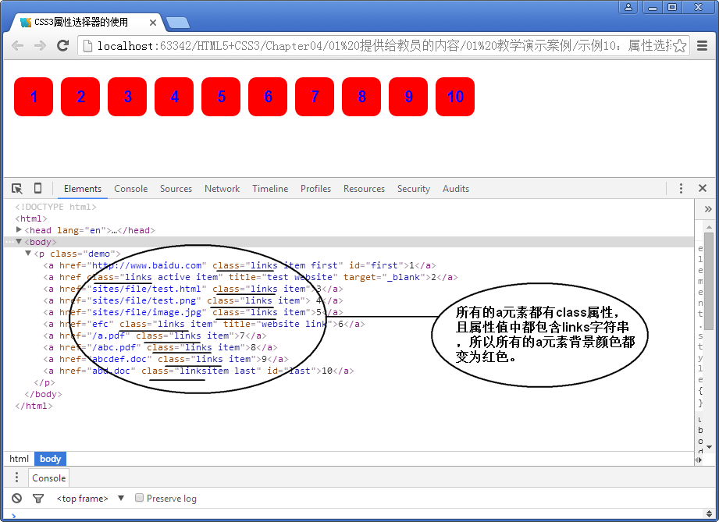
E[attr*=val]属性选择器
语法
a[class*=links] { background: red; }
演示示例10：属性选择器
Notes:
教学指导：
1、
2、

Slide 48
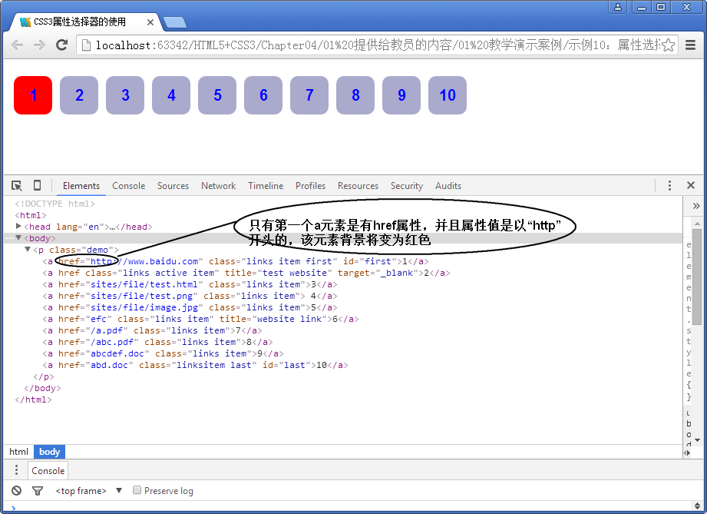
E[attr^=val]属性选择器
语法
a[href^=http] { background: red; }
演示示例10：属性选择器
Notes:
教学指导：
1、
2、

Slide 49
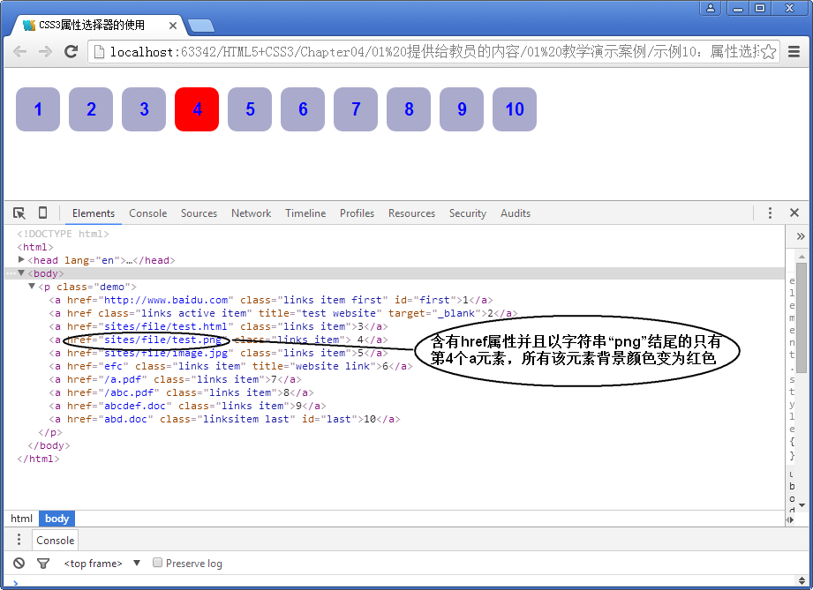
E[attr$=val]属性选择器
语法
a[href$=png] { background: red; }
演示示例10：属性选择器
Notes:
教学指导：
1、
2、

Slide 50
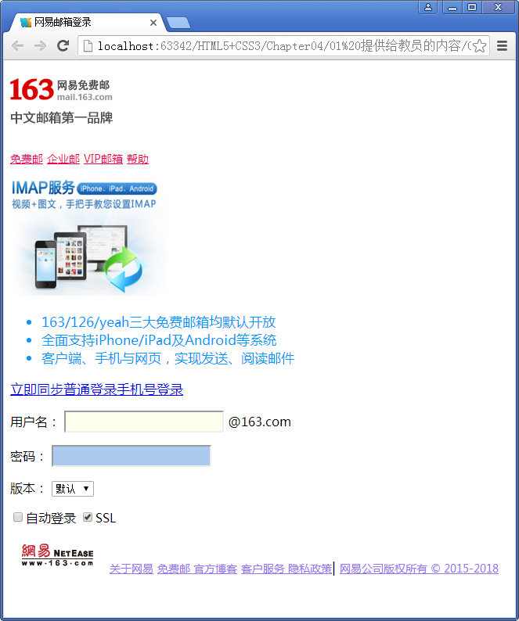
学员操作—美化网易邮箱登录页面
练习
需求说明
打开网易邮箱登录页面，使用学过的选择器选择元素然后美化网页
使用层次选择器选择header里面的a元素
使用属性选择器选择属性值为text的元素，并设置背景颜色为#FFFFED，字体大小为18px
使用属性选择器选择属性值里含有“pass”字符串的元素
使用结构伪类选择器选择section下面的第一张图片元素
使用层次选择器选择section下的li元素
使用层次选择器选择footer下的a元素
完成时间：20分钟
Notes:
教学指导：
1、根据效果图讲解页面需求，然后让学员自己制作
2、学员独立制作页面，技术顾问巡视指导

Slide 51
共性问题集中讲解
常见问题及解决办法
代码规范问题
调试技巧
共性问题集中讲解
Notes:
教学指导：
xxxxxxx

Slide 52
总结
CSS在网页中的应用
CSS的发展史
CSS的优势
CSS概念
CSS语法规则，使用<style>标签引入CSS样式
HTML中引入CSS样式
CSS3的选择器
行内样式
内部样式
外部样式
3中样式的优先级
初识CSS3
标签选择器
类选择器
ID选择器
3中选择器的优先级
基本选择器
高级选择器
层次选择器
结构伪类选择器
属性选择器
Notes:
教学指导；
总结部分主要达到以下几个目的：
1、回顾内容。注意与与本章任务和目标不一样。本章任务和目标是是强调内容概貌，学到技术，告知要学习什么；总结时，要格外强调观点，把每一个知识点的观点结论都尽量突出出来。
2、整理逻辑。还应该把观点之间的逻辑联系梳理出来。从而使知识系统化、逻辑化。要帮助学员整清逻辑是总结的一大任务。

Slide 53
作业
课后作业
技术顾问备课时根据班级情况在此添加内容，应区分必做、选做内容，以满足不同层次学员的需求

Slide 54




扫我有更多精彩课程呦

